Slide 1
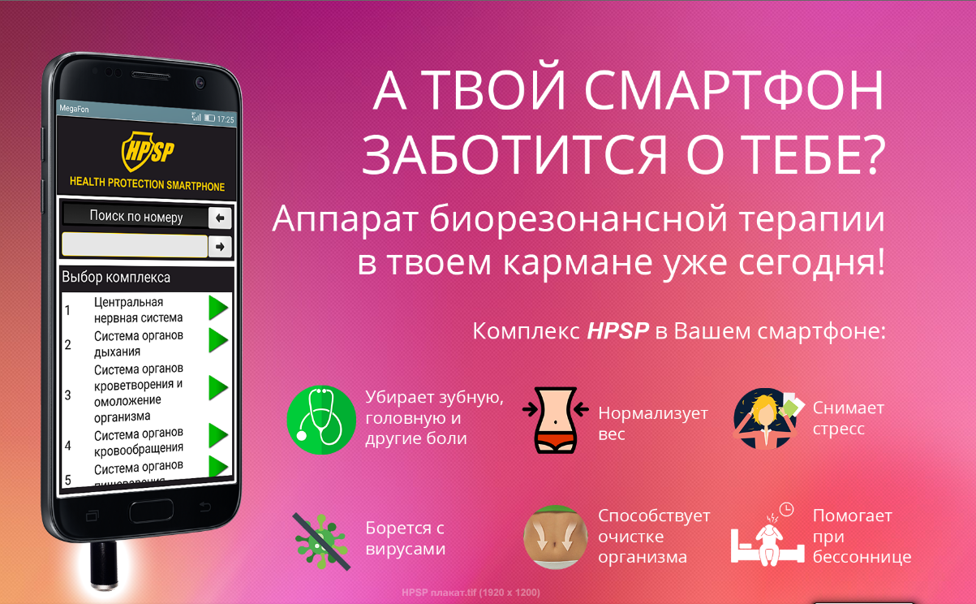
База комплексов Стройное тело с АПК HPSP

Slide 2
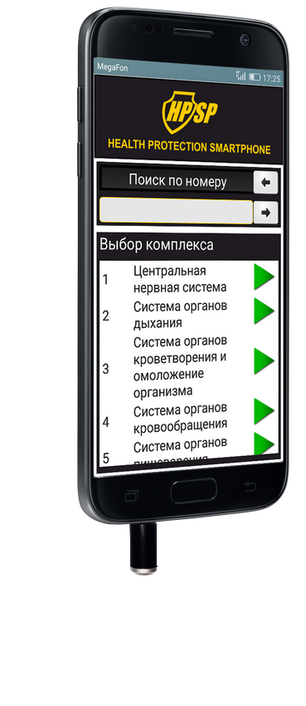
Низкочастотные электромагнитные волны на определенной частоте, безвредно проникают в любую точку организма и подавляют патологические процессы, восстанавливают и усиливают работу клеток, органов и систем всего организма.
Приложение содержит 16 базовых программ, а так же в ассортименте есть дополнительное ПО с разными наборами комплексов на все случаи жизни, состоящие из более чем 3000 биорезонансных и противопаразитарных программ.
При этом нет насилия над организмом, так как отсутствует чужеродное воздействие, все колебания являются физиологическими, то есть естественными.
Оздоровительные комплексы привносят дополнительную энергию для борьбы с разнообразными заболеваниями, активируют иммунные силы организма.
Прибор всегда находится на связи с Центром Частотной Коррекции. Вы можете получать консультации специалистов и загружать в приложение новые комплексы. Обновление происходит моментально.
Управляйте прибором со своего смартфона. Максимальная мобильность и доступность, в любое время и в любом месте. Для работы прибора не требуется активное интернет-подключение.

Slide 3
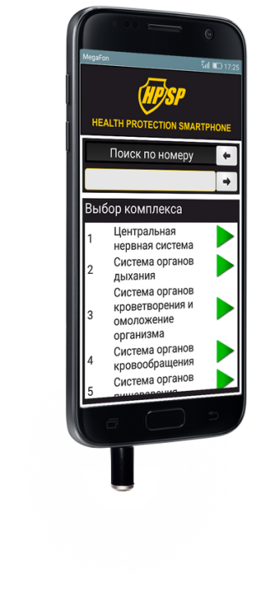
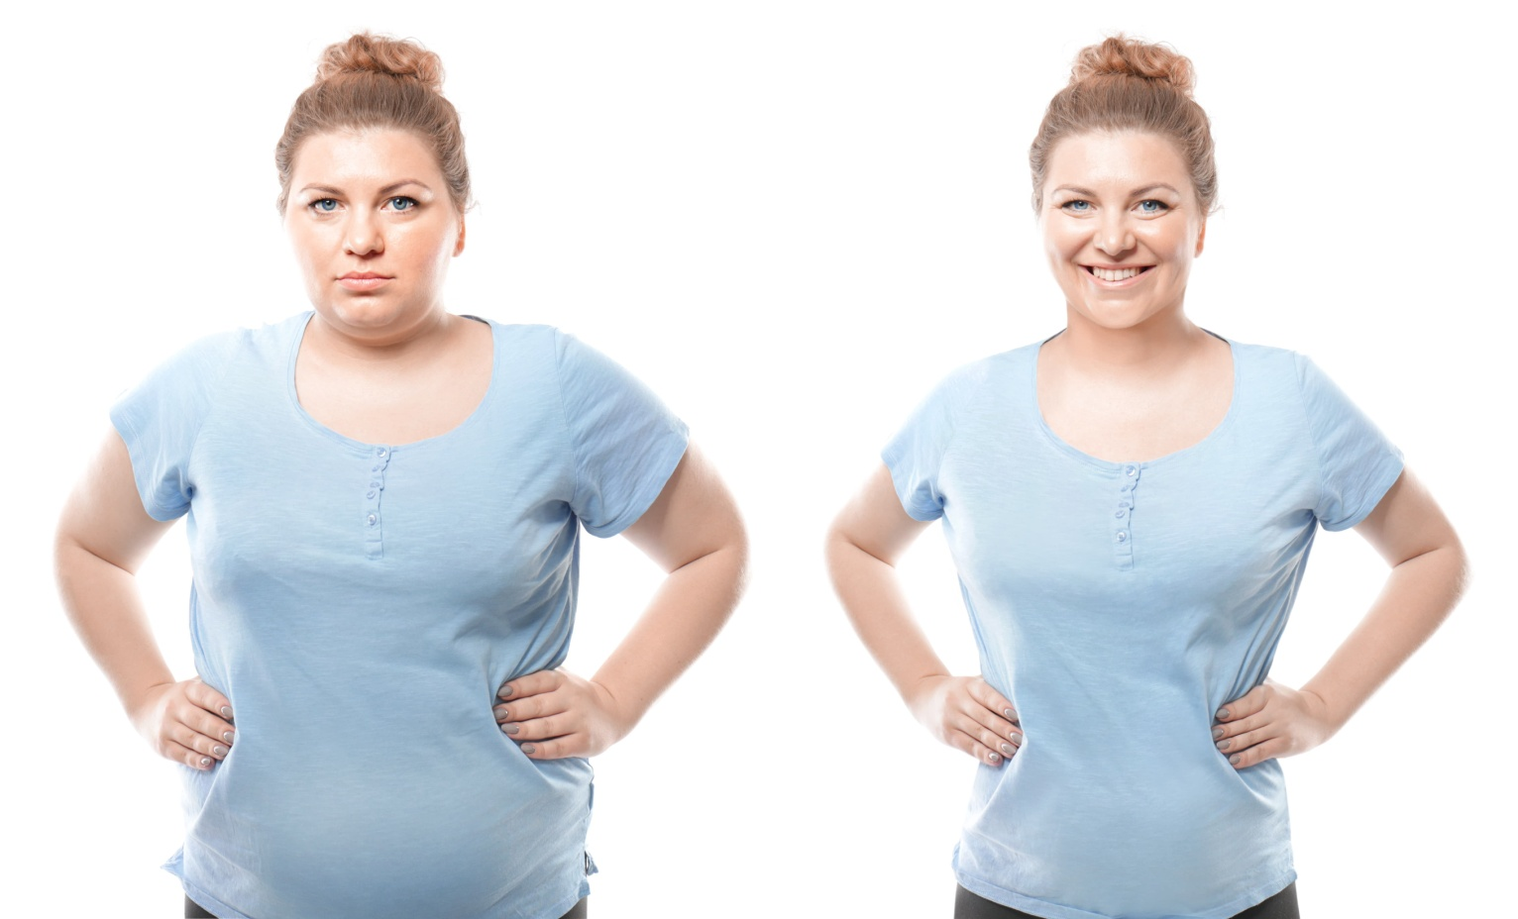

Оздоровление электромагнитного поля человека
Оздоровление организма
Изменение энергетического, психологического и физиологического состояния организма

Slide 4


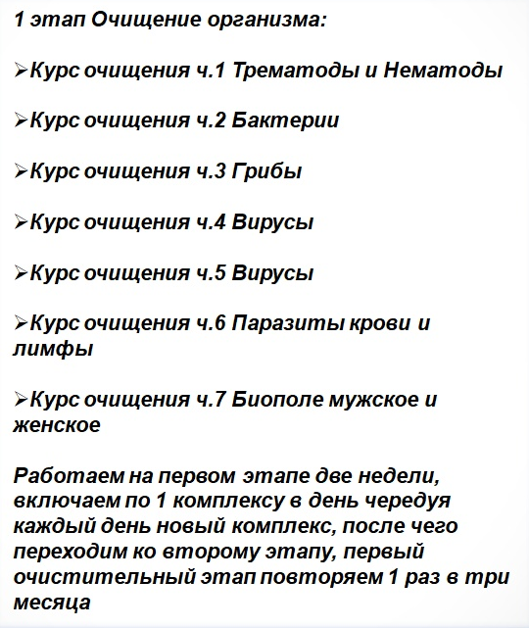

Slide 5

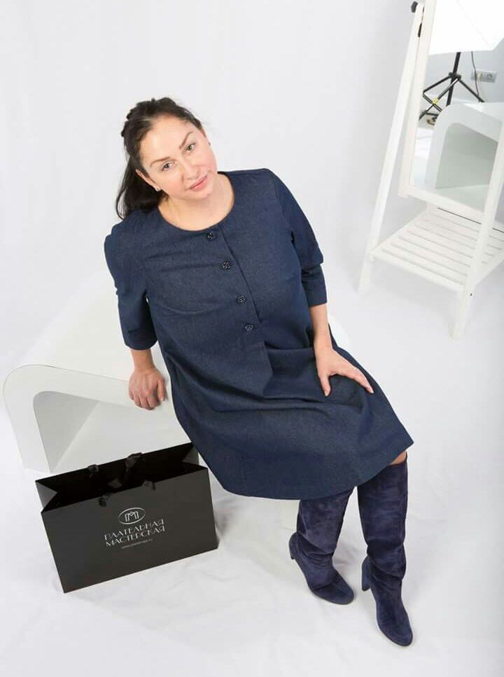
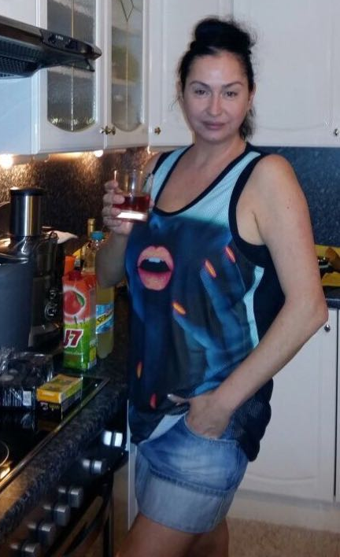


Slide 6
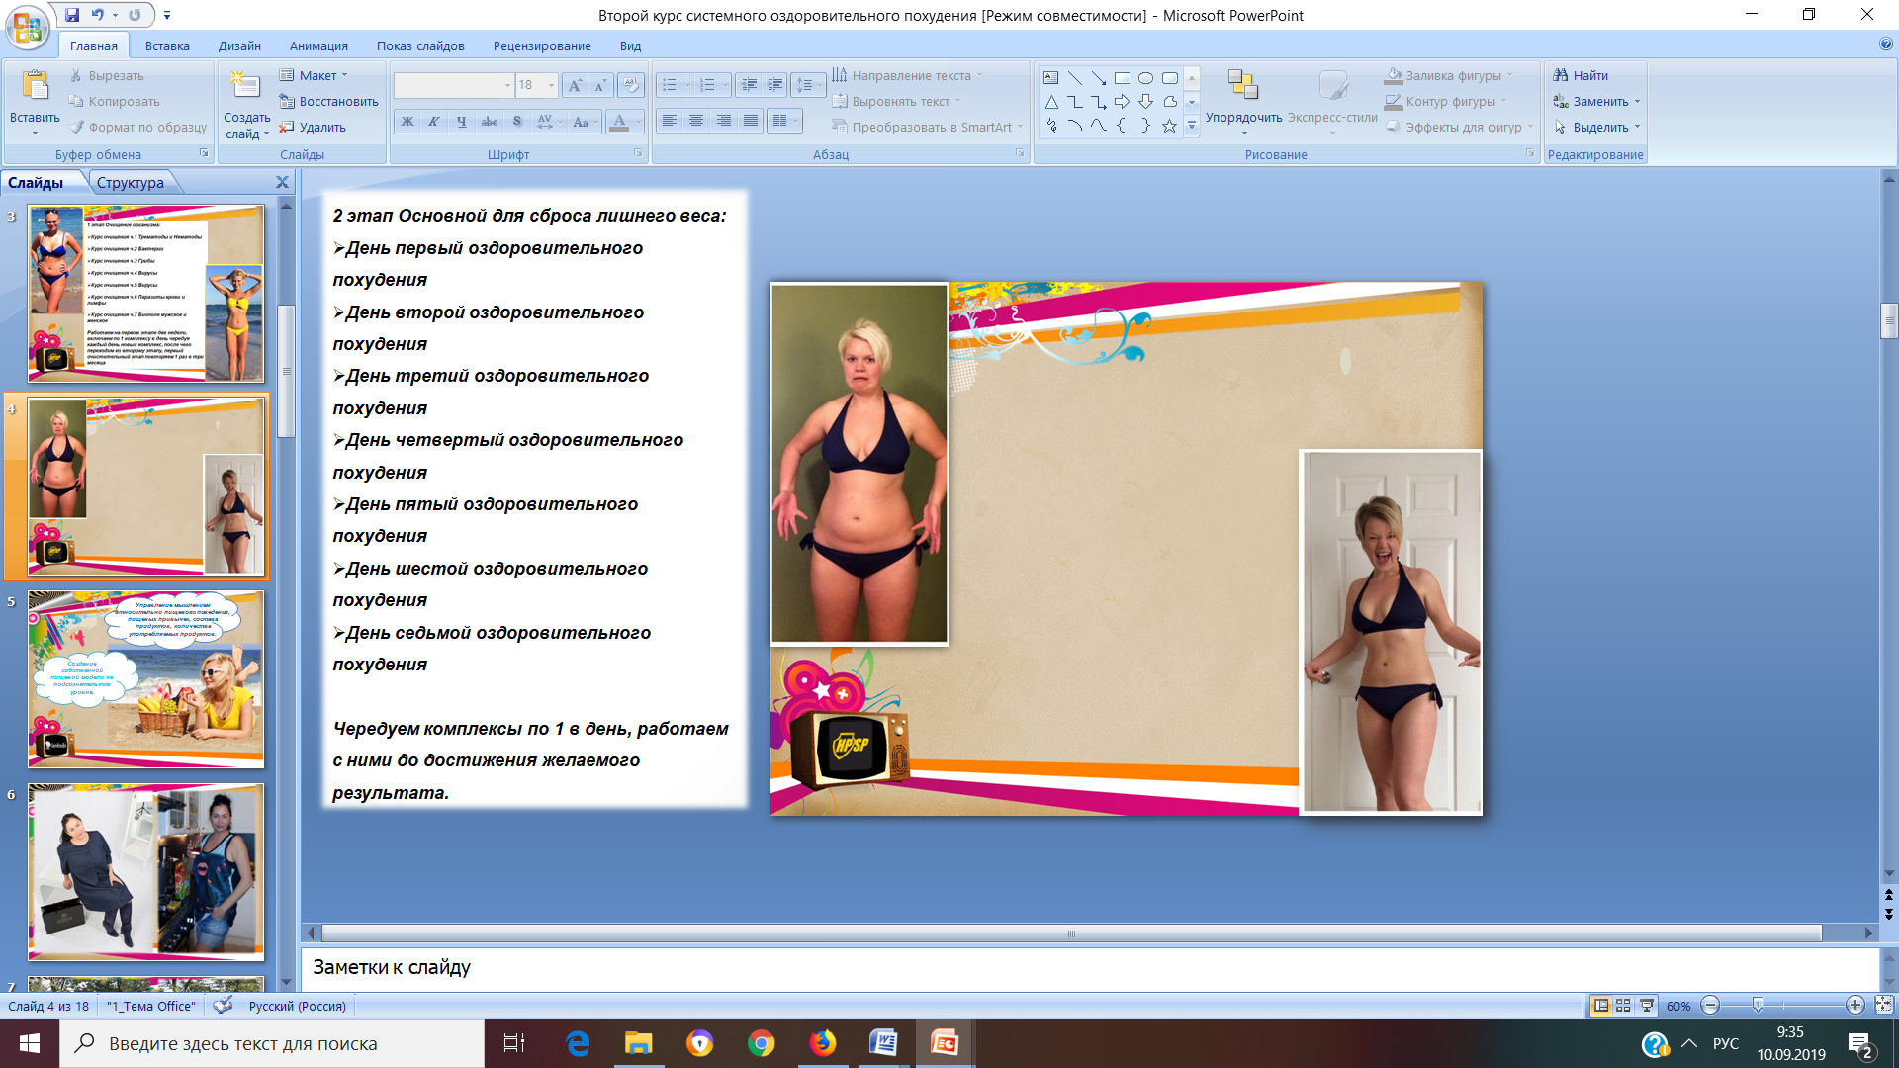

Slide 7
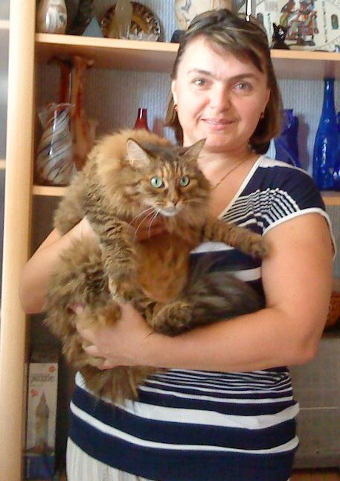
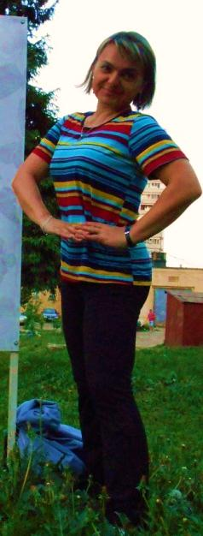

Slide 8
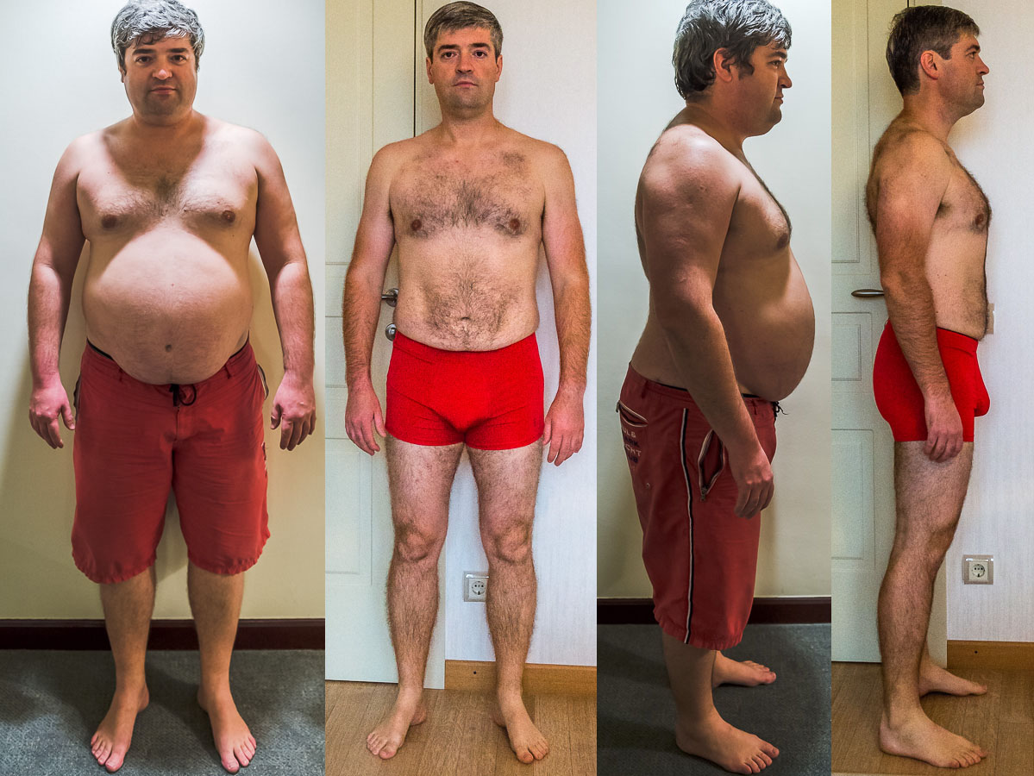

Slide 9
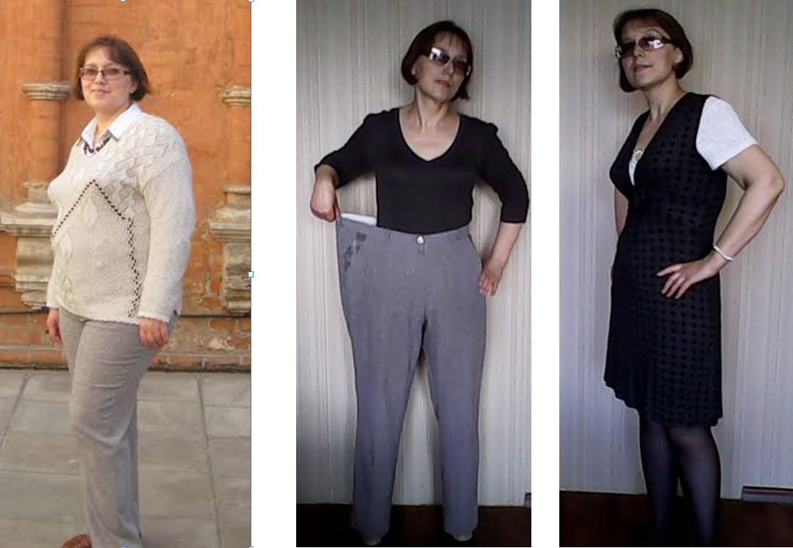

Slide 10
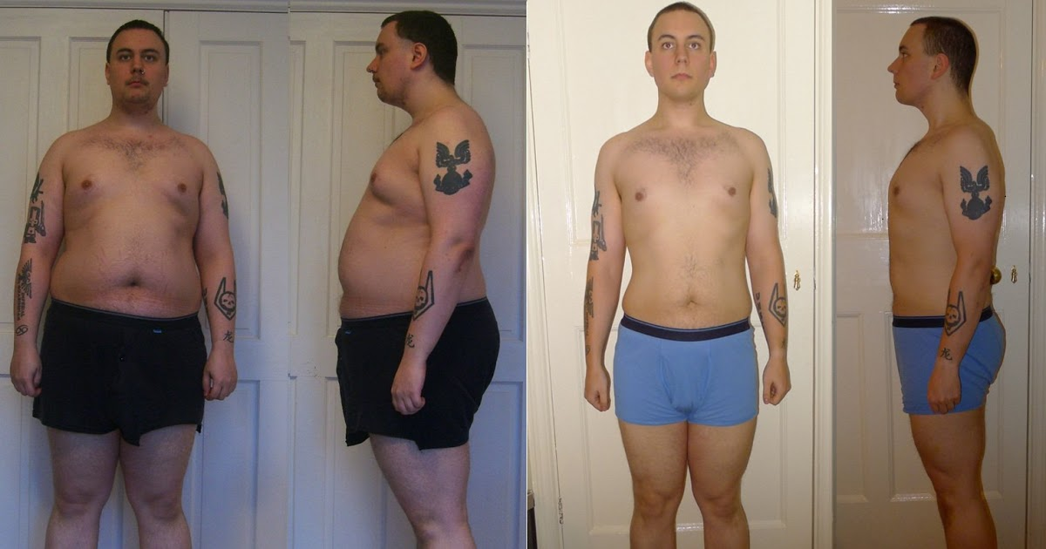

Slide 11
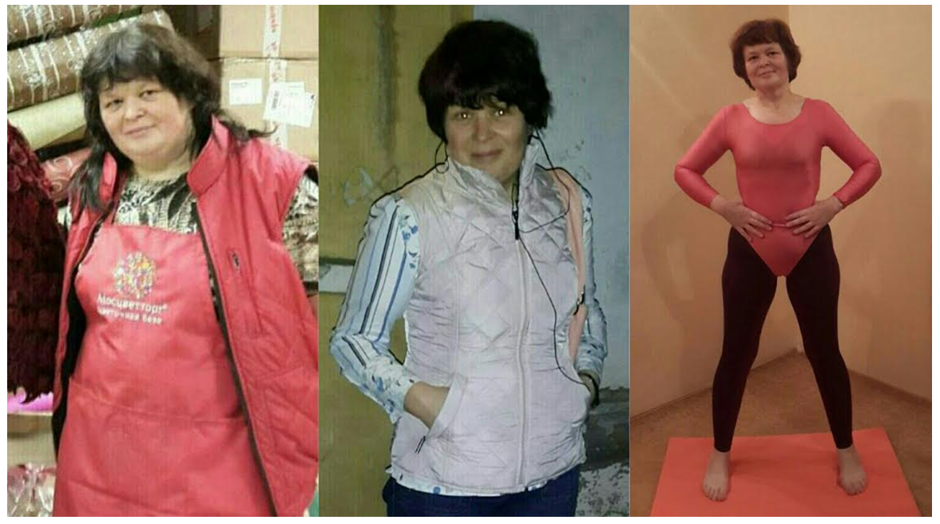

Slide 12


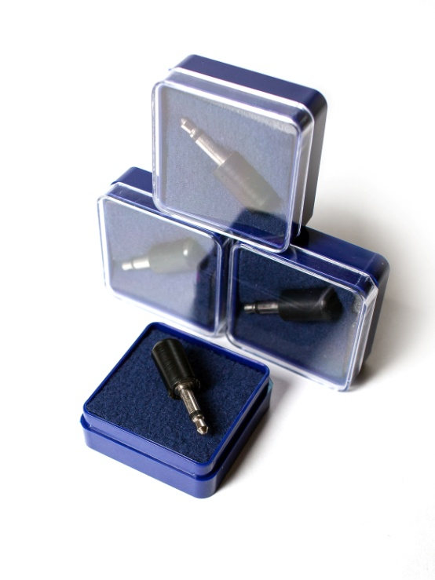
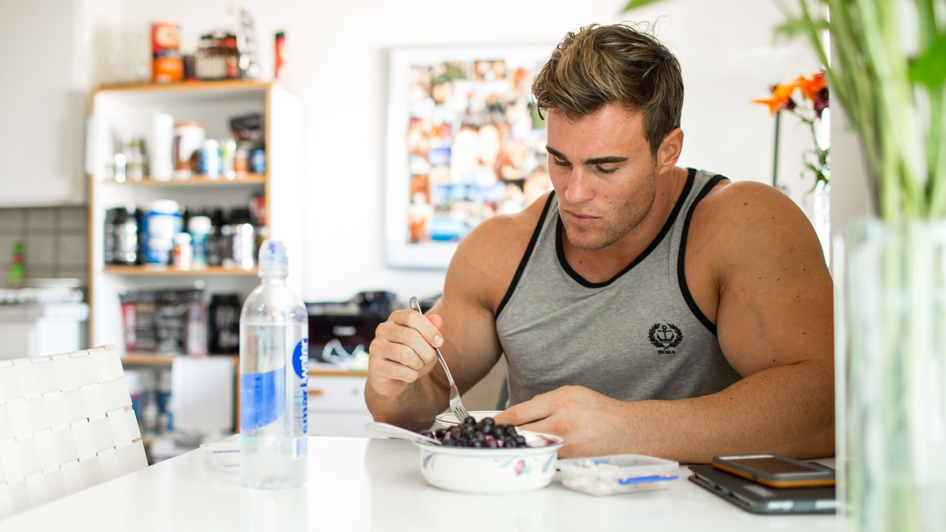
Совмещать курс с занятием спортом, дыхательной гимнастикой и рациональным питанием

